Slide 1
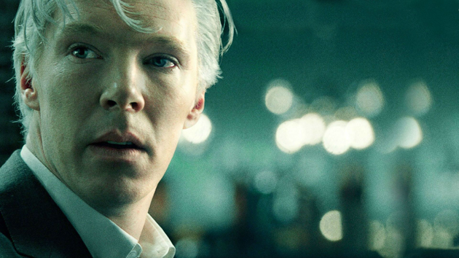
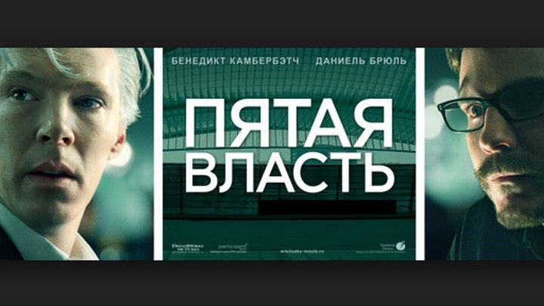
Пятая власть

Slide 2
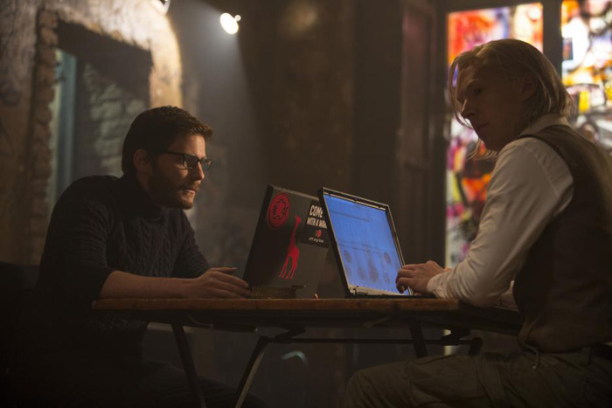
Сюжет фильма сосредоточен на создании известной некоммерческой организации WikiLeaks, которая за время своего существования получила (с помощью хакерских атак и информаторов) и выложила в открытый доступ миллионы засекреченных документов, например: доказательства коррупции высшей власти Кении, отмывания денег руководством швейцарского банка, нарушения правил ведения банковской деятельности в Исландии (которые привели к кризису), многочисленные сведения о войне в Ираке и Афганистане.

Slide 3
Угрозы и уязвимости
Несанкционированный доступ к информационным ресурсам
Манипулирование информацией
Нарушение адресности и своевременности информационного обмена
Противозаконный сбор и использование информации

Slide 4
Нарушение главных аспектов иб
Конфиденциальность
Достоверность

Slide 5
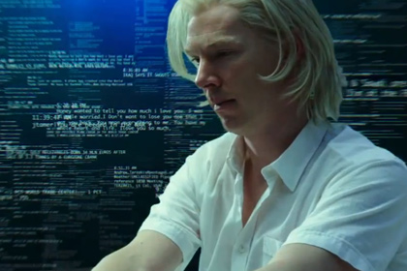
Как можно было избежать
Хранить важную информацию на устройствах не подключенных к интернету
Использовать в системе тщательно настроенный брандмауэр
Использовать последние версии ПО
Пользоваться только выделенными почтовыми сервисами
Не переходить ни по каким подозрительным ссылкам
Наличие нескольких отделов безопасности и работу более пяти системных администраторов, задача которых заключается только в поддержании сохранности коммерческой тайны.

Slide 6
СПАСИБО ЗА ВНИМАНИЕ!

